Slide 2
Fomento para uma Política de Atenção às Pessoas Egressas: o Escritório Social

Slide 3
ESCRITÓRIOS SOCIAIS
Implantado no Espírito Santo de forma pioneira, em 20 de abril de 2016, o Escritório Social foi parte do projeto Cidadania nos Presídios, do Conselho Nacional de Justiça (CNJ), ganhando novo impulso a partir do Programa Justiça Presente (2018-2020) e Fazendo Justiça (desde 2020).
O Escritório Social é um equipamento público de gestão compartilhada entre os Poderes Judiciário e Executivo, responsável por realizar acolhimento e encaminhamentos das pessoas egressas do sistema prisional e seus familiares para as políticas públicas existentes, articulando uma política intersetorial e interinstitucional de inclusão social que se correlaciona e demanda iniciativas de diferentes políticas públicas estaduais e municipais, sistemas e atores da sociedade civil

Slide 4
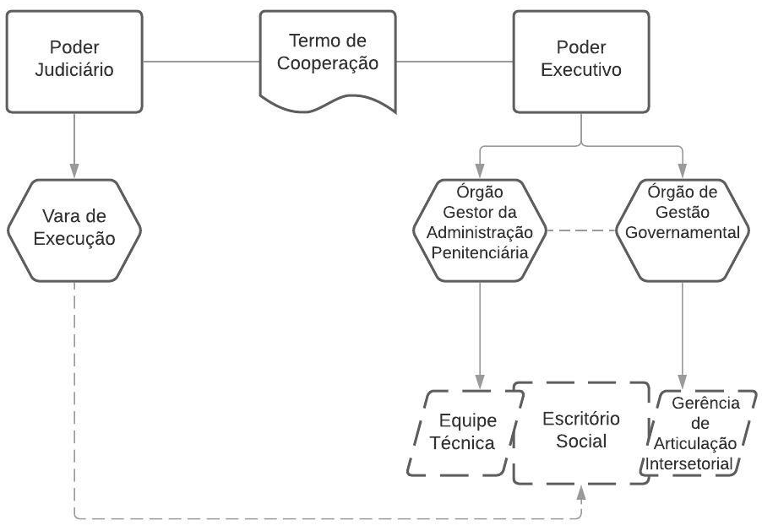
ESCRITÓRIOS SOCIAIS – MODELO DE GESTÃO

Slide 5
ESCRITÓRIOS SOCIAIS – MODELO DE GESTÃO

Slide 6
O papel das instituições e suas responsabilidades
Tribunais de Justiça
Conforme a Resolução 307 do CNJ, os Tribunais de Justiça podem celebrar parcerias para a implantação da política de egressos. Cabe aos Grupos de Monitoramento e Fiscalização do Sistema Carcerário – GMFs, o fomento e o apoio à sustentabilidade do Escritório Social, auxiliando o Poder Executivo na implementação, na gestão, no encaminhamento e atendimento das pessoas usuárias e na articulação com demais instâncias e instituições.
Varas de Execução Penal
Mobilizar os atores locais para o planejamento e estruturação do Escritório Social;
Priorizar a destinação de verbas das penas de multa para a política de atenção às pessoas egressas;
Promover a participação das equipes técnicas das Varas de Execução nas metodologias do Escritório Social;
Atentar para o atendimento de demandas emergenciais, fiscalizando o fornecimento de insumos no momento de saída das pessoas egressas no sistema prisional e assegurando seu fornecimento quando a soltura ou desligamento ocorrer em sede do Judiciário;
Prever o relaxamento das condicionalidades a serem cumpridas pelas pessoas egressas nos casos de comparecimento frequente e participação em atividades que venham a ser oferecidas pelo serviço de atenção;
Realizar campanhas de comunicação;
Garantir que o controle de condicionalidades seja realizado pelo Poder Judiciário, em locais apropriados e distintos do equipamento de atenção às pessoas egressas
Participar nos processos de avaliação e monitoramento efetivados do serviço de atenção à pessoa egressa, preferencialmente o Escritório Social.

Slide 7
O papel das instituições e suas responsabilidades
Poder Executivo (Estadual ou municipal)
Instituir o órgão executor da atenção à pessoa egressa na unidade federativa, responsabilizando-se por sua gestão, articulação, previsão orçamentária e execução em nível estadual, bem como pelo fomento de instâncias de participação das políticas intersetoriais e da sociedade civil na concepção, acompanhamento e avaliação da política;
Estruturar os Escritórios Sociais, com equipe multidisciplinar qualificada;
Promover a articulação com os demais órgãos da segurança pública estaduais, bem como as demais secretarias responsáveis pelas políticas de educação, trabalho, assistência social, habitação, para mulheres e de diversidade, promoção da igualdade racial, entre outras;
Promover a articulação com os Municípios, Ministério Público, Defensoria Pública, Poder Judiciário e organizações da sociedade civil visando à promoção da política.
Unidade Prisional
Estabelecer os procedimentos operacionais para execução da metodologia de mobilização da pessoa pré-egressa;
Organização de fluxo interno de encaminhamento às equipes dos nomes elencados pelo SEEU (Sistema Eletrônico de Execução Unificado), como possíveis participantes das atividades de atendimento ao pré-egresso;

Slide 8
ESCRITÓRIOS SOCIAIS – METODOLOGIAS
Singularização do atendimento: trata-se de metodologia de identificação de demandas e potenciais de cada sujeito que procura pelos serviços. A singularização baseia-se na compreensão dos vínculos e relações entre sujeito e suas esferas de sociabilidade, superando a perspectiva da individualização, cujo foco recai sobre os atributos individuais. No processo de singularização busca-se mapear as trajetórias de vida dos sujeitos e suas interações sociais, visando ao fortalecimento de esferas de sociabilidade que permitam superar as condições de vulnerabilidade em se encontram.
Mobilização de pré-egressos: esta metodologia está voltada para a criação de vínculos entre a política de atenção às pessoas egressas e as pessoas em privação de liberdade, sobretudo no período final de cumprimento de pena. Sua finalidade é não somente dar conhecimento acerca do Escritório Social, mas identificar as demandas que são requeridas pelos sujeitos e, a partir delas, mobilizar redes de políticas e instituições para promover o atendimento. Compreende-se que esta articulação é capaz de mobilizar o interesse dos sujeitos, criando os vínculos necessários para gerar sua participação na política.
Articulação de redes: trata-se da mobilização de redes de instituições da sociedade civil e da vinculação das políticas públicas, a fim de atender as demandas encontradas.

Slide 9
ESCRITÓRIOS SOCIAIS – METODOLOGIAS
As metodologias são baseadas, ainda, no reconhecimento das diferenças e da interseccionalidade de raça, gênero e orientação sexual que caracteriza o processo de encarceramento e as dinâmicas internas da gestão prisional, sobrepondo efeitos ao estigma e às formas de discriminação que incorrem sobre as pessoas egressas. Por este motivo, prevê-se a adoção de ações afirmativas e e de enfrentamento às formas de discriminação racial, de gênero e orientação sexual.

Slide 10
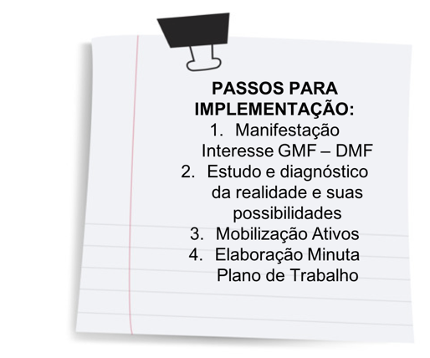
ESCRITÓRIOS SOCIAIS – IMPLEMENTAÇÃO
A implementação de um Escritório Social, independentemente de suas modalidades, se inicia com a manifestação de interesse do ator institucional que esteja articulando sua viabilização na localidade, por meio de envio de e-mail ao Departamento de Monitoramento e Fiscalização do Sistema Carcerário e dos Sistema de Execução de Medidas Socioeducativas (DMF) do Conselho Nacional de Justiça (CNJ) o qual iniciará as tratativas internas para seguimento da iniciativa.
Após análise e aprovação, o DMF compartilhará a minuta padrão do Termo de Cooperação Técnica para o ente responsável.
O CNJ auxiliará em todo o processo de implementação.

Slide 11
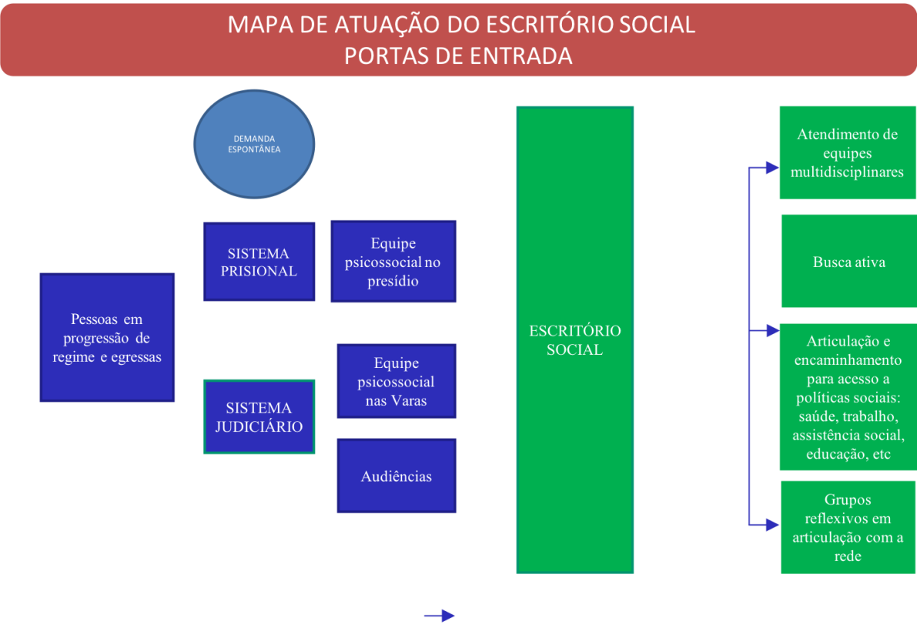
ESCRITÓRIOS SOCIAIS – FUNCIONAMENTO

Slide 12
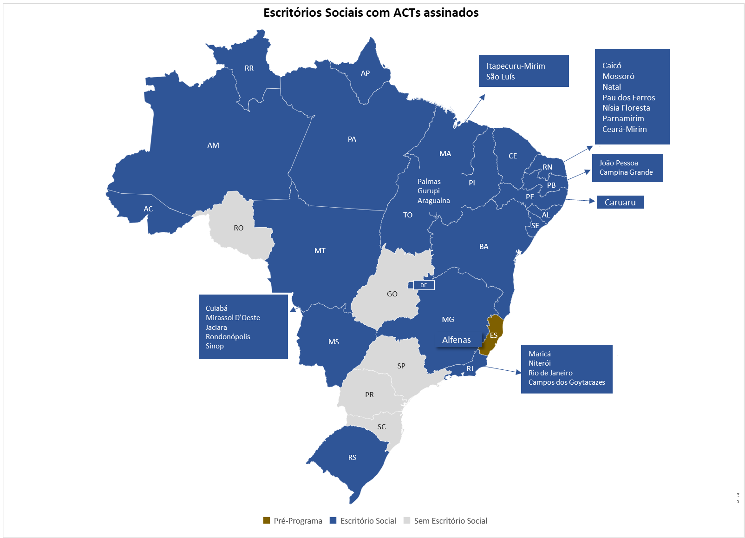

Slide 13
Rede de Atenção à Pessoa Egressa do Sistema Prisional (RAESP)

Slide 14
RAESP: Histórico e princípios
A RAESP é a Rede de Atenção as Pessoas Egressas do Sistema Prisional. A primeira RAESP foi criada em maio de 2006 através de iniciativas de sete instituições, com suas ações desenvolvidas no território, do Estado do Rio de Janeiro.
Trata-se de uma metodologia de formação de redes, com foco no fortalecimento da agenda de atenção às pessoas egressas do Sistema Prisional e que tem como estratégia a mobilização voluntária, horizontal e colaborativa entre atores do Poder Público e da sociedade civil.
Missão
Visão
Valores
Fortalecer grupos e instituições que trabalham com a temática do sistema prisional.
Ser referência nacional de rede que fortalece grupos e instituições que trabalham com a temática do sistema prisional.
Ética;
Respeito;
Justiça Social;
Solidariedade;
Compromisso.
Princípios
Flexibilidade;
Pluralidade;
Atuação coletiva;
Horizontalidade;
Apartidária;
Laicidade.

Slide 15
Porque fomentar essa Rede?
Só no 2º semestre de 2021 foram expedidos 189.913 alvarás de soltura.
Ressalta a importância do engajamento da Sociedade Civil nas Políticas Públicas
Experiência de 15 anos da RAESP RJ – metodologia em alinhamento com os ES e diretrizes de controle e participação social
Vulnerabilidades (fragilidade dos vínculos familiares e comunitários, desemprego, falta de moradia, documentação, saúde e mobilidade) acentuam-se no primeiro ano após a saída do sistema prisional
Levantamento do Igarapé não exaustivo em sete estados identificou 112 organizações trabalhando direta (48) ou indiretamente (64) com esse público
Promove vínculos com pessoas pré-egressas e favorece a metodologia de mobilização de rede dos Escritórios Sociais
Trata-se de modelo flexível, que permite a participação de indivíduos e instituições

Slide 16
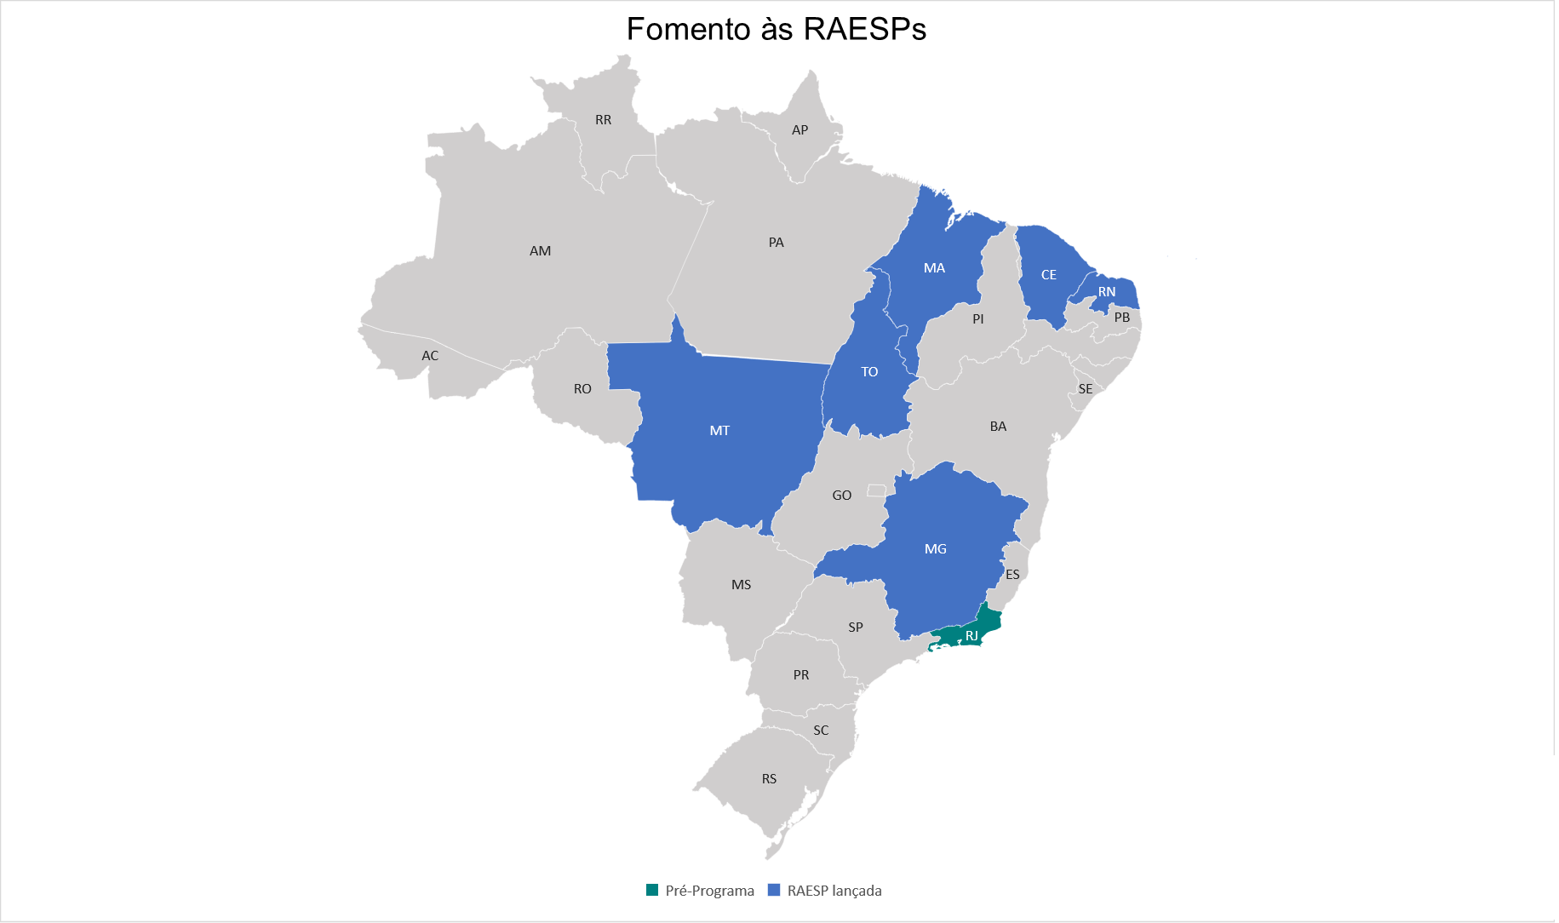
Entregas – Parceria com RAESP-RJ
Implantação de 6 RAESPs
TO, RN, MT, CE, MG, MA;
Apoiar coordenações estaduais no que diz respeito ao fomento, implantação e fortalecimento das RAESPs;
Mapeamento de ativos;
Reuniões de articulação com possíveis membros;
Apoio da RAESP-RJ na metodologia e mobilização;
UNV - contribuições
Ser a referência nas articulações entre o Programa "Fazendo Justiça", Instituto Igarapé, municípios e RAESP-RJ;
Realizar reuniões com instituições parceiras;
Sistematizar informações;
Fornecer subsídios para elaboração do manual de implantação da RAESP;
Apoiar a Implantação de pelo menos 06 novas RAESPs;
Mobilizar as organizações que compõem as RAESP ou discutem sua implantação para participação em webinários e workshops do Igarapé e RAESP-RJ

Slide 17
Entregas – Parceria com Igarapé
Lançamento do Portal para Liberdade
Realização de 7 workshops
Levantamento RAESPs
"Como captar recursos para projetos de apoio a pessoas egressas?";
Lançamento do Portal em 06/07/22 – 504 visualizações (até julho/22).
"Boas práticas de gestão de projetos para pessoas egressas";
"O que sabemos (e o que não sabemos) sobre as pessoas presas e egressas no Brasil";
"Comunicando projetos de inserção de pessoas egressas“ - ;
“Definição e monitoramento de indicadores”;
“Conversando sobre advocay: como abordar projetos para pessoas egressas?” – jun.22;
“Atuação em Rede: estratégias e boas práticas” – jul.22
Entrevistas com RAESP- RJ e 5 novas RAESPs;
Lançamento da publicação “Redes de Atenção à Pessoa Egressa do Sistema Prisional: mapeando atores-chaves e suas demandas”
Apoio para conteúdo e documentos que constituem a Plataforma

Slide 18
Próximos passos
Articulações para novas RAESPs:
Repositório de documentos
AC, AL, GO, AM, MS, SE;
Indução da Rede Nacional de Atenção à Pessoa Egressa do Sistema Prisional;
Alimentação dos materiais e documentos no Portal para Liberdade
Reuniões de articulação com possíveis membros;
RENAESP – ações do Fazendo Justiça
Apresentação e discutição de formatos;
Apresentação para parceiros;
Apresentação para as RAESPs;
Indução de instância nacional de governança.
Manual de implementação das RAESPs
Lançamento e apresentação
Metodologia da RAESP RJ, revisão e diagramação do CNJ

Slide 19
Etapas de implementação
Mapeamento dos atores locais
Lançamento da RAESP
Criação do Regimento Interno
Eleição da Coordenação voluntária
Produção de mídias (material gráfico, banner, folder, redes sociais)
Planejamento Estratégico

